Slide 1
STAGE FORMATIVO
“Welfare Community e politiche sociali relativi ai fenomeni della fragilità e del disagio di minori e famiglie “
IV A LES A.S. 2015/16
Prof.ssa Anna Maria Grana
Liceo Economico Sociale
San Giovanni Rotondo

Slide 2
15/04/2016
La classe IV A
del
Liceo Economico Sociale
Incontra
i rappresentanti
delle Istituzioni e del Volontariato Sociale

Slide 3
Francesca Grifa intervista Rosa Merla, Responsabile Ufficio «Servizi Sociali».
D. Quali sono i bisogni che si presentano più frequentemente?
R. In genere quelli di natura economica, ma solo in apparenza, perché spesso emergono situazioni di fragilità emotiva o psichica, emarginazione sociale e solitudine. Un tempo c’era una rete sociale intorno agli individui, parenti e/o vicini di casa che si aiutavano reciprocamente in caso di bisogno. Oggi è lo Stato che interviene nelle situazioni di difficoltà, ma questo, nel tempo, è diventato sempre più difficile sia per mancanza di risorse sia per l’emergere di nuovi e più diffusi bisogni sociali.
D. In che modo i bisogni attuali differiscono da quelli del passato?
R. C’è stato un grande cambiamento culturale, politica e mass media hanno esaltato l’individualismo e la competizione a discapito della solidarietà. Crediamo che i problemi siano risolti sempre da chi sta sopra di noi, ovvero lo Stato, però, oggi occorrono risposte dal “basso”, ovvero da noi cittadini.
D. In cosa consiste il suo lavoro di assistente sociale?
R. Si tratta di una professione di aiuto alla persona in stato di bisogno. Attraverso colloqui ed incontri con le persone o le famiglie in difficoltà, si fa un’analisi approfondita e si giunge a una diagnosi o valutazione della situazione, per formulare e attuare un piano di intervento. In genere svolgo una funzione di “consulenza” socio-assistenziale per i soggetti più fragili come anziani (oltre i 65 anni), minori (0-18 anni), persone affetti da grave handicap fisico-psichico, stranieri, extracomunitari, tossicodipendenti, alcolisti, malati mentali e adulti portatori di varie problematiche.

Slide 4
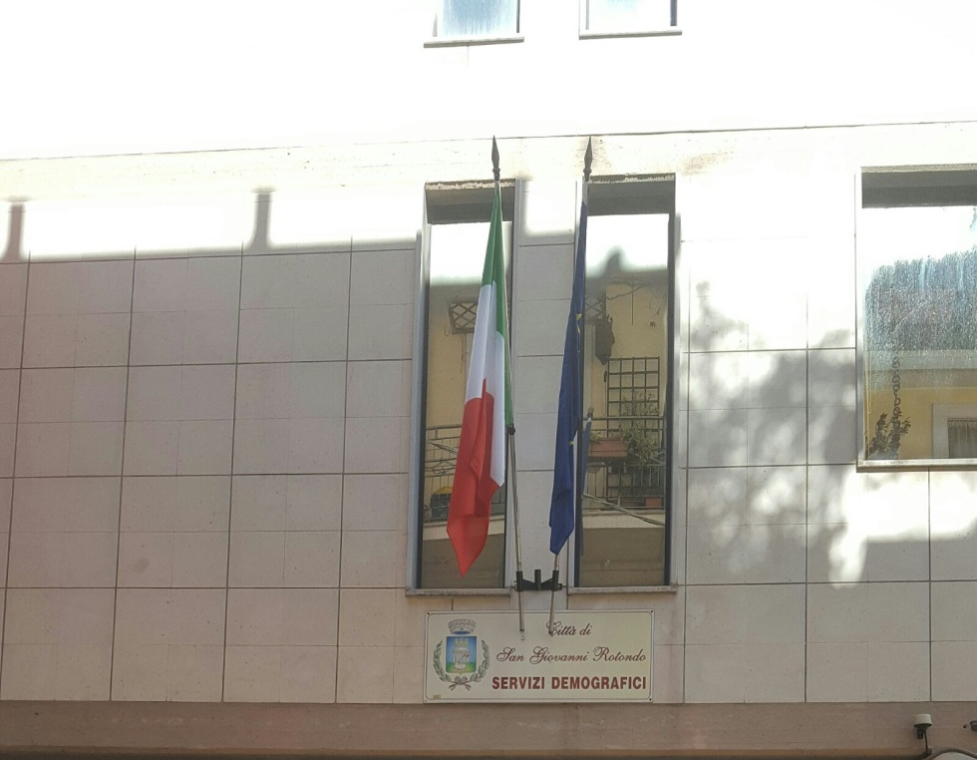
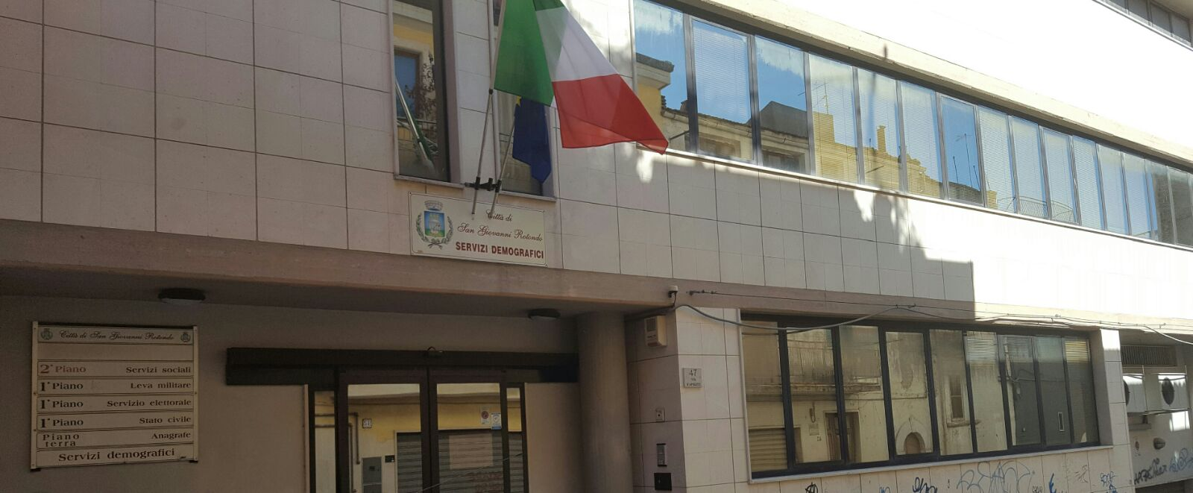
Incontro con la Dirigente dell’Ufficio «Servizi Sociali»

Slide 5
Incontro con l’Assessore alle Politiche Sociali - a cura di Maria Pia Cavalli
L’assessore Matteo Fiorentino ci ha spiegato in cosa consiste la «gestione associata» dei Servizi Sociali. In ogni Regione si costituiscono gli Ambiti Territoriali, che devono elaborare il «Piano Sociale» di zona, vale a dire i servizi che si vogliono offrire ai cittadini di un dato territorio e in condizioni di bisogno. Il nostro Ambito è costituito dai Comuni di San Giovanni Rotondo, San Marco in Lamis, Sannicandro Garganico e Rignano Garganico.
L’assessore ci ha informato che proprio in questi giorni si è costituito, tra i Comuni del nostro ambito, un Consorzio a gestione pubblica che dovrà formulare il Piano sociale e ripartire i fondi destinati al finanziamento dei progetti di utilità sociale, fondi che provengono dall’Assessorato al Welfare della Regione Puglia.
Per quanto riguarda San Giovanni Rotondo, l’assessore ci ha spiegato che si vorrebbero attivare nuovi servizi, ad es. aprire un Centro anti-violenza, un nuovo asilo nido, migliorare le strutture per i diversamente abili e offrire maggiore assistenza nelle scuole.

Slide 6
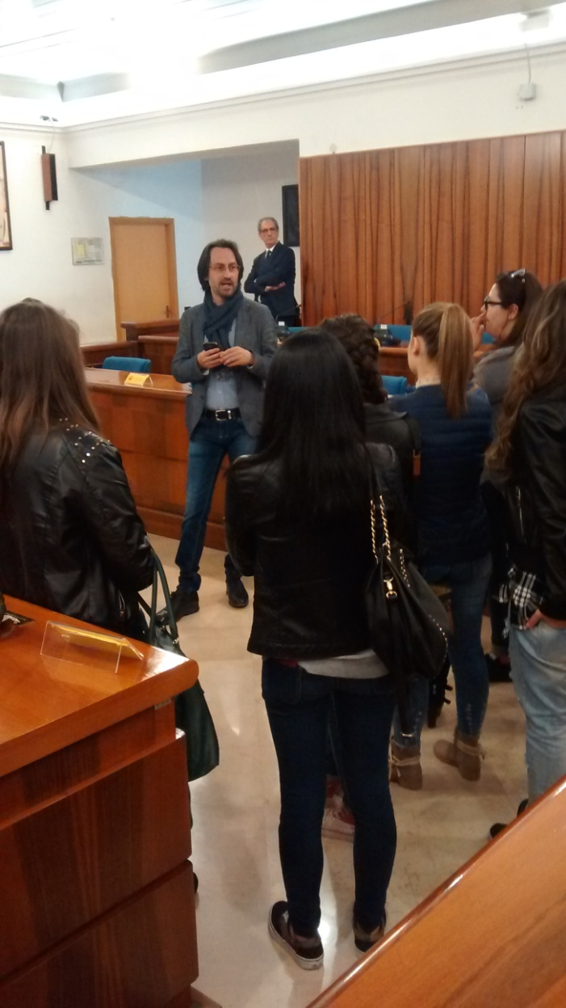
Incontro con l’Assessore ai Servizi Sociali
Qui siamo nell’Aula consiliare. L’assessore ci ha spiega come si prendono le decisioni all’interno del Consiglio comunale, spesso dopo accese discussioni tra maggioranza e opposizione, e poi ci ha invitato a presiedere alle prossime sedute.

Slide 7
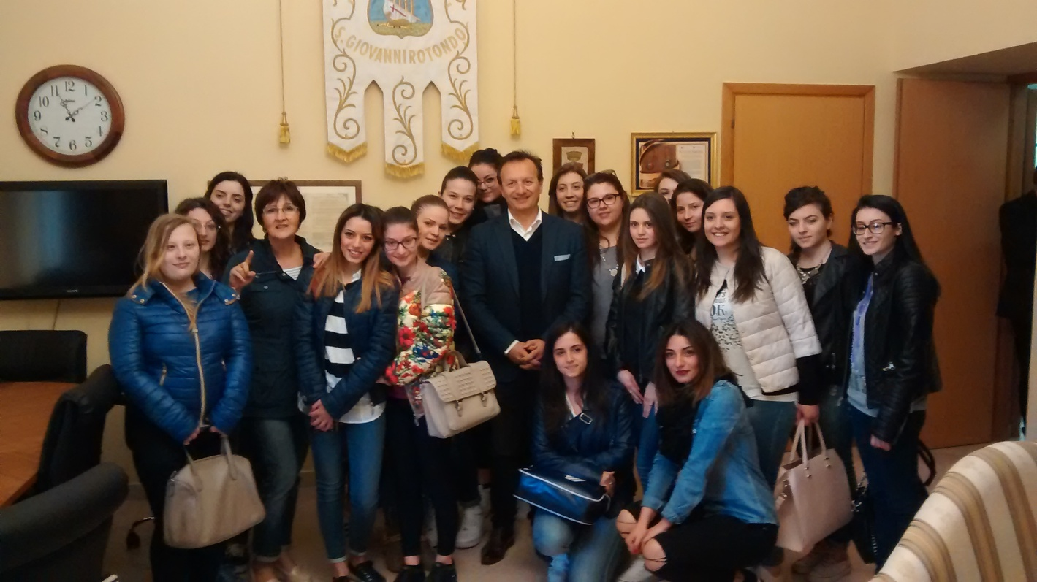
Incontro con il Sindaco 15/04/16
L’Assessore Matteo Fiorentino ci ha fatto visitare il Comune, dove abbiamo incontrato il Sindaco, Dott. Pompilio, il quale ha voluto sapere il motivo della nostra visita. E poi ci ha salutato con… una bella foto ricordo!!!

Slide 8
Don Giovanni Ercolino, Presidente dell’Associazione «Elpis» di volontariato sociale, ci ha mostrato la struttura destinata a soggiorno per anziani soli e in difficoltà.
L’edificio, molto grande, è ancora in costruzione, anche se manca poco per essere ultimato, ma si fa fatica a trovare le risorse necessarie .
La condizione degli anziani spesso è precaria, non sempre le famiglie hanno possibilità o volontà di provvedere ai loro bisogni, a volte si tratta di persone sole. Avere una struttura che assicura assistenza e cure appropriate può essere una soluzione, anche se niente può sostituire il calore di una famiglia.
Di fronte alla futura casa di riposo c’è la casa-famiglia «Oasi S.Chiara» che ospita bambini in affido, anche piuttosto piccoli, e alcune donne. La nostra tutor, la prof.ssa Urbano, ci ha portati all’interno, dove siamo state accolte da una signora indiana, ospite con il suo bambino, che ci ha parlato della condizione delle donne nel suo Paese. E’ stata una bellissima giornata.
Marianna Ricciardi

Slide 9
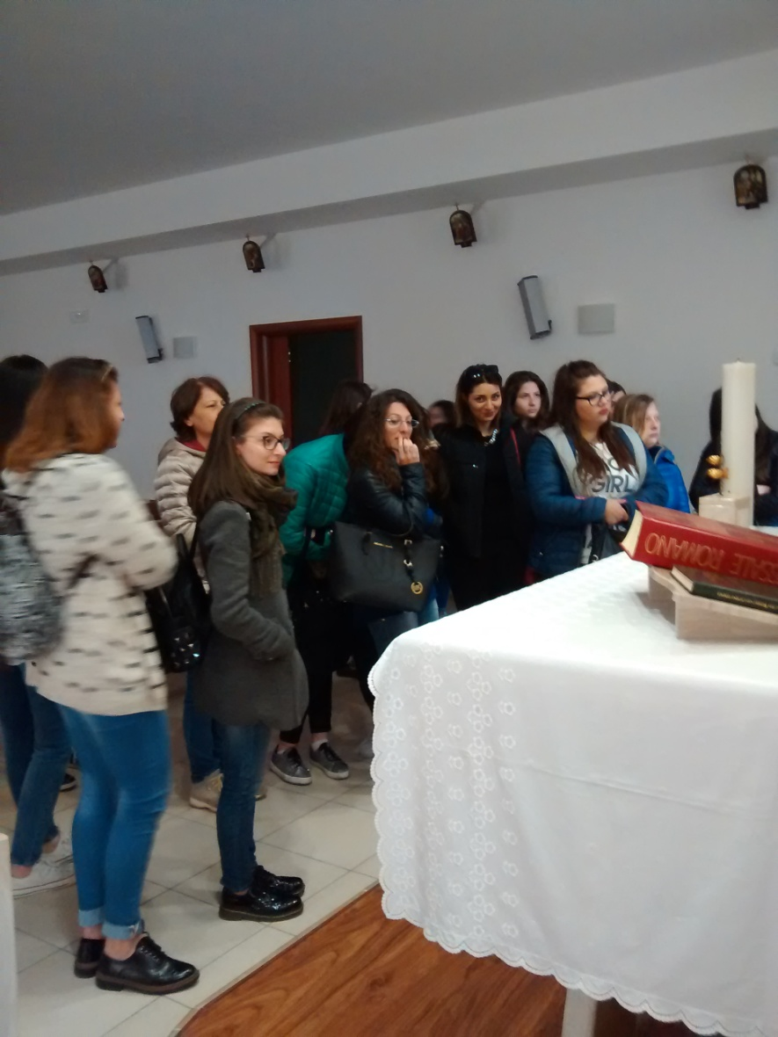
Incontro con il Presidente dell’Associazione «ELPIS» Don Giovanni Ercolino

Slide 10
Inizio Stage……. In ufficio con la dott.ssa Merla
PRIMO INCONTRO
Alle ore 15,30 ci siamo recate presso l’Ufficio dei Servizi Sociali e con la dott.ssa Merla siamo subito andate alla ASL per incontrare il dottore che si occupa degli immigrati.
Nel frattempo la dott.ssa Merla ci ha descritto i vari settori riguardanti il servizio sanitario tra cui, uno dei più efficienti, l’ambulatorio dove si svolgono gli accertamenti sanitari sui cittadini stranieri che giungono in Italia.
Infatti l’incontro riguardava un ragazzo extra-comunitario giunto in Italia e ospite della comunità, che aveva bisogno di una serie di esami. Ci ha fatto piacere conoscerlo e constatare quanto fosse, allo stesso tempo, spaesato ma felice di avere trovato affetto dopo le difficoltà che ha dovuto affrontare lontano dalla sua famiglia. Poi ci siamo recate alla scuola media “A. De Bonis ” che offre la possibilità agli stranieri di imparare la lingua italiana, gratuitamente, per meglio integrarsi e non sentirsi più esclusi.
In questa esperienza abbiamo potuto osservare da vicino la figura professionale dell’Assistente Sociale che si attiva nel cercare soluzioni ai bisogni provenienti dalla comunità: attraverso questo ragazzo, abbiamo considerato quanto sia difficile e dolorosa la realtà dell’immigrazione, che è fatta di persone, anche molto giovani, in fuga da fame, guerre e persecuzioni , e che affrontano viaggi pericolosi con la speranza di una vita migliore. E’ necessario fornire a queste persone l’assistenza e la cura cui hanno diritto in quanto esseri umani come noi.
Ivana Caputo
Maria Pia Cavalli
SECONDO INCONTRO
Oggi io e Carla abbiamo incontrato la Responsabile dell’Ufficio “Servizi Sociali” che, dopo le presentazioni, ci ha descritto, in forma anonima, il caso di un bambino, con problemi scolastici dovuti a fragilità psichica.
Così abbiamo collaborato alla redazione di una lettera indirizzata all’Istituzione scolastica per chiedere maggiore attenzione.
In seguito, la dott.ssa Merla ci ha mostrato i «voucher Inps», bonus di pagamento che il Comune rilascia ai soggetti in condizioni di precarietà economica, per i lavori occasionali e discontinui a favore della comunità, come, ad es. la manutenzione degli spazi pubblici e altro.
Questa esperienza, anche se breve, ci ha consentito di osservare da vicino la figura professionale dell’Assistente Sociale che interviene quando vi sono soggetti particolarmente fragili, ai quali la comunità deve maggiore attenzione e cura, proprio in nome di quella solidarietà sociale che è uno dei principi fondamentali della nostra Costituzione.
Daniela Saracino
Carla Miscio

Slide 11
All’oasi santa chiara
Il nostro Stage si è svolto presso la casa famiglia in via «Ragazzi del 99», dove sono ospitati alcuni bambini provenienti da realtà familiari difficili.
Lo Stage è durato un mese, ma noi andavamo due volte a settimana per due ore nel primo pomeriggio. Ad ognuna di noi è stato affidato un bambino di età diversa per aiutarlo a studiare. Successivamente, dopo aver finito di fare i compiti, ci recavamo nella sala dei giochi per divertirci e conoscerci meglio.
All’ inizio abbiamo incontrato qualche difficoltà perché alcuni bambini erano molto irrequieti, ma alla fine le abbiamo superate grazie ai consigli della nostra tutor, la prof.ssa Urbano Rosanna. Sono dei bambini straordinari, pieni di vita e molto curiosi, ma anche molto sensibili, bisogna avere tanta pazienza.
E’ stata un esperienza ricca di emozioni, ci siamo impegnate molto e, ascoltando le loro storie difficili, abbiamo scoperto il grande valore della famiglia. Siamo state accolte benissimo, i tutori dei bambini ospiti della casa-famiglia ci hanno dato fiducia pur non conoscendoci. Questa esperienza ci ha arricchito dal punto di vista umano e ci ha dato l’occasione per scoprire l’importanza del volontariato sociale, che costituisce una grande risorsa per la comunità.
Arcangela Colucci Federica Totta Francesca Grifa

Slide 12
Stage al cto
Siamo andate al CTO alle ore 15:45 di ogni martedì e giovedì del mese di maggio. Qui vivono alcune mamme con bambini piccoli, che ci aspettavano con ansia per giocare e fare merenda a pane e marmellata.
Se fuori c’era il sole andavamo con bici e tricicli, se invece era freddo o pioveva, stavamo nella sala principale dove si giocava con monopattini, a palla e al «lupo mangia frutta», oppure semplicemente a rincorrerci. Ma non c’era solo gioco, i bambini venivano coinvolti anche nelle piccole faccende quotidiane, una volta l’educatrice ci ha chiesto di aiutarla e allora tutti a sbucciare fave e a ridere. Abbiamo notato che in questo modo i bimbi si sentivano più partecipi e coinvolti.
Le mamme erano molto felici della nostra presenza, mentre noi giocavamo con i bimbi, loro potevano studiare o fare altri servizi. Siamo state accolte con gentilezza e calore, è stato bello sentirci utili e soprattutto abbiamo potuto osservare quanto sia importante avere un posto dove essere accolti quando si vivono situazioni di grande difficoltà. E tutto questo grazie alla disponibilità di tante persone che dedicano il loro tempo per aiutare gli altri. Il volontariato è una grande di amore verso il prossimo.
Nunzia Mangiacotti
Serena Placentino

Slide 13
IL GRUPPO DI LAVORO 4^ A economico-sociale
Ivana Caputo
Mariapia Cavalli
Francesca Pia Grifa
Serena Placentino
Arcangela Colucci
Totta Federica
Miscio Carla
Maruzzi Giuseppina
Marianna Ricciardi
Daniela Saracino
Nunzia Mangiacotti
Valeria Urbano
Irene Cappuci
Redazione a cura di:
Placentino Angela Sabrina
L’esperienza, concepita come percorso formativo nell’ambito dei servizi alla persona in condizioni di disagio, non più di pertinenza esclusiva del soggetto pubblico, risponde pienamente alle competenze dell’Asse storico-sociale delle Indicazioni Nazionali, relative ai diritti della persona, garantiti dalla Costituzione agli artt. 2-38, c.1, e alla conoscenza del tessuto socio-assistenziale del proprio territorio. Il Welfare Community , il complesso degli enti privati non profit che si affiancano al soggetto pubblico, è la via obbligata per garantire servizi di asistsenza a situazioni di bisogno sempre più diffusi a cui lo Stato non riesce a provvedere direttamente. Gli incontri con i rappresentanti istituzionali e con i responsabili delle strutture private, insieme all’esperienza di stage, hanno valorizzato i contenuti teorici e costituito un significativo passo in avanti nell’educazione alla «cittadinanza attiva».
Prof.ssa Anna Maria Grana

